Slide 1
PHÂN TÍCH THIẾT KẾ HỆ THỐNG
Đề tài: Cổng thông tin về phim chiếu rạp tại Việt Nam
GV hướng dẫn: TS. Nguyễn Nhật Quang
Nhóm 12
Lê Nam Anh | 20160092
Phùng Việt Duy | 20160782
Đào Duy Nam | 20162789
Nguyễn Quang Hưng | 20162025
Trương Anh Quốc | 20163403

Slide 2
Mục lục
1. Tổng quan đề tài
2. Phân tích yêu cầu
3. Thiết kế hệ thống
4. Tổng kết

Slide 3
1. Tổng quan đề tài
1.1 Giới thiệu bài toán
1.2 Phạm vi giải quyết

Slide 4
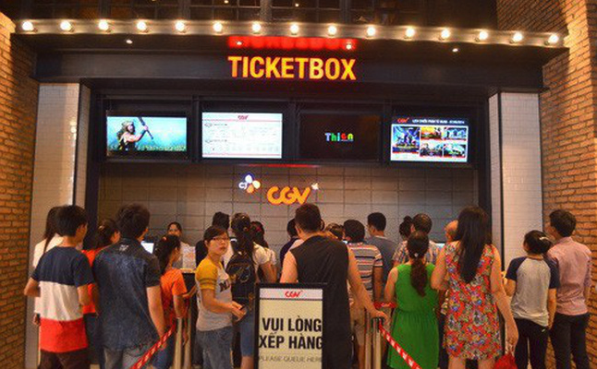
1.1 Giới thiệu bài toán
Trong 3 – 5 năm gần đây, nhu cầu xem phim chiếu rạp tại Việt Nam, đặc biệt là các thành phố lớn tăng rất mạnh
Trung bình 55% người Việt xem phim rạp 1 lần 1 tháng
Sinh viên trung bình xem phim rạp 1.5 – 2 lần 1 tháng

Slide 5




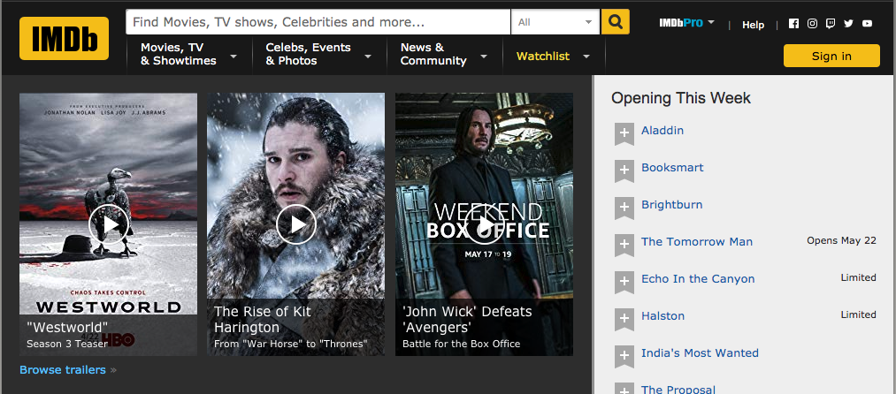
1.1 Giới thiệu bài toán (tiếp)
Rất nhiều hệ thống rạp phim đang tranh giành thị phần, mọc ra ngày càng nhiều cơ sở mới
Chưa có cổng thông tin chung, tổng hợp thông tin về các phim, các rạp, các suất chiếu và đánh giá phim (tương tự IMDb của nước ngoài)

Slide 6
1.1 Giới thiệu bài toán (tiếp)
→ Nhóm quyết định chọn đề tài:
”Xây dựng hệ thống Cổng thông tin về phim chiếu rạp tại Việt Nam”
→ Hệ thống sẽ giải quyết các vấn đề:
Cung cấp thông tin về tất cả các bộ phim chiếu rạp ở Việt Nam
Diễn đàn mở để mọi người bình luận, review phim
Cung cấp thông tin tổng hợp về tất cả rạp phim
Suất chiếu trong ngày của tất cả bộ phim, tại tất cả các rạp

Slide 7
1. Tổng quan đề tài
1.1 Giới thiệu bài toán
1.2 Phạm vi giải quyết

Slide 8
1.2 Phạm vi giải quyết
Phạm vi của đề tài: Phân tích thiết kế hệ thống với các chức năng
Cung cấp thông tin của tất cả phim chiếu rạp
Cung cấp thông tin về các rạp
Thông tin về suất chiếu trong ngày
Bình luận, đánh giá phim
Hệ thống admin quản lý
Hướng phát triển thêm của đề tài:
Chức năng gợi ý suất chiếu dựa trên rạp và suất chiếu gần nhất
Hệ thống đặt vé phim phối hợp với các hệ thống rạp

Slide 9
Mục lục
1. Tổng quan đề tài
2. Phân tích yêu cầu
3. Thiết kế hệ thống
4. Tổng kết

Slide 10
2. Phân tích yêu cầu
2.1. Sơ đồ Use Case tổng quan
2.2. Sơ đồ lớp tham gia Use Case
2.3. Sơ đồ trình tự

Slide 11
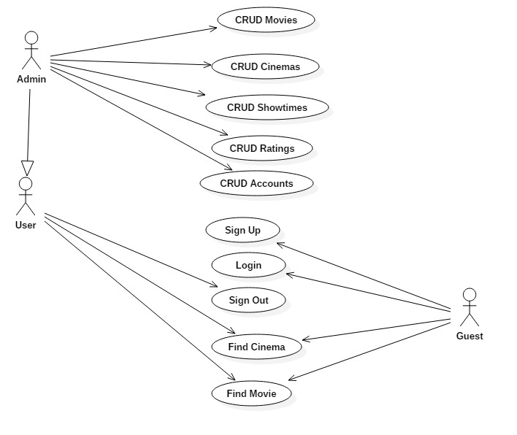
2.1. Sơ đồ Use Case tổng quan

Slide 12
2. Phân tích yêu cầu
2.1. Sơ đồ Use Case tổng quan
2.2. Sơ đồ lớp tham gia Use Case
2.3. Sơ đồ trình tự

Slide 13
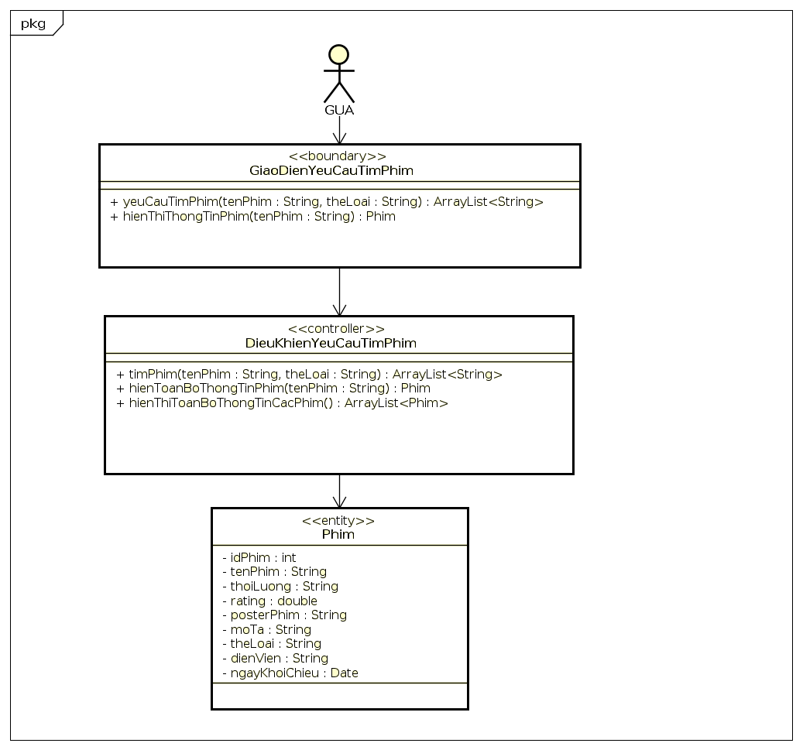
2.2. Sơ đồ lớp
Class Diagram - Tìm kiếm phim

Slide 14
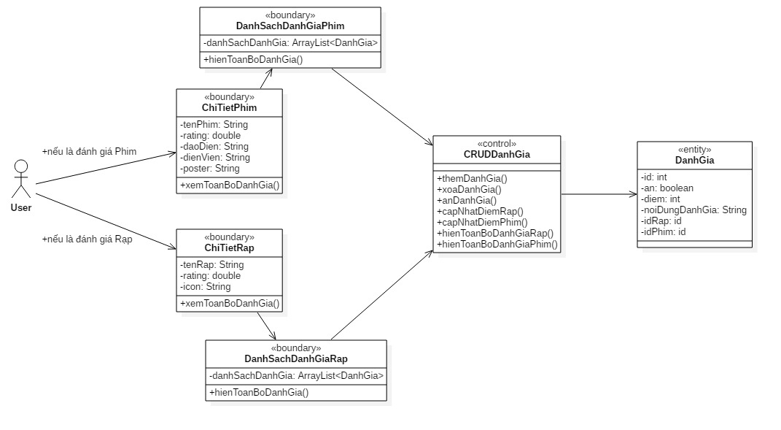
2.2. Sơ đồ lớp
Class Diagram – Đánh giá phim hoặc rạp

Slide 15
2. Phân tích yêu cầu
2.1. Sơ đồ Use Case tổng quan
2.2. Sơ đồ lớp tham gia Use Case
2.3. Sơ đồ trình tự

Slide 16
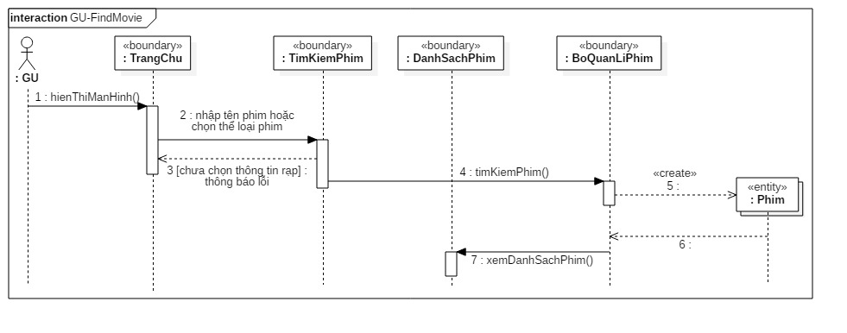
2.3. Sơ đồ trình tự
Sequence Diagram – Tìm kiếm phim

Slide 17
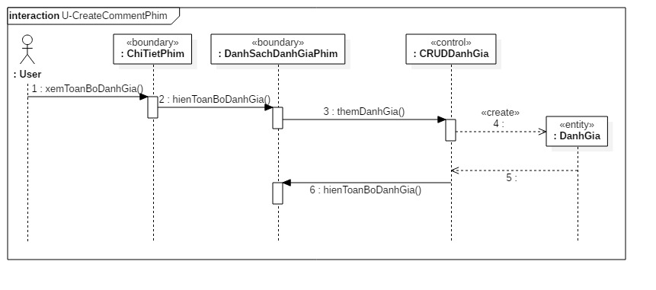
2.3. Sơ đồ trình tự
Sequence Diagram – Đánh giá phim

Slide 18
Mục lục
1. Tổng quan đề tài
2. Phân tích yêu cầu
3. Thiết kế hệ thống
4. Tổng kết

Slide 19
3. Thiết kế hệ thống
3.1. Kiến trúc tổng thể - Sơ đồ gói
3.2. Sơ đồ thực thể - quan hệ
3.3. Prototype

Slide 20
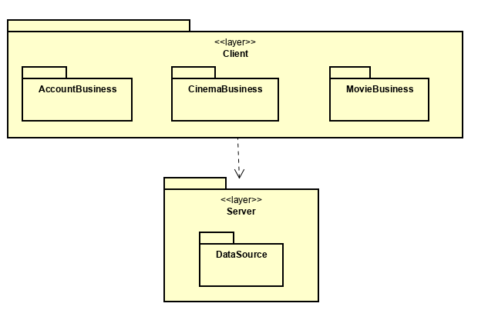
3.1. Kiến trúc tổng thể
Sơ đồ gói

Slide 21
3. Thiết kế hệ thống
3.1. Kiến trúc tổng thể - Sơ đồ gói
3.2. Sơ đồ thực thể - quan hệ
3.3. Prototype

Slide 22
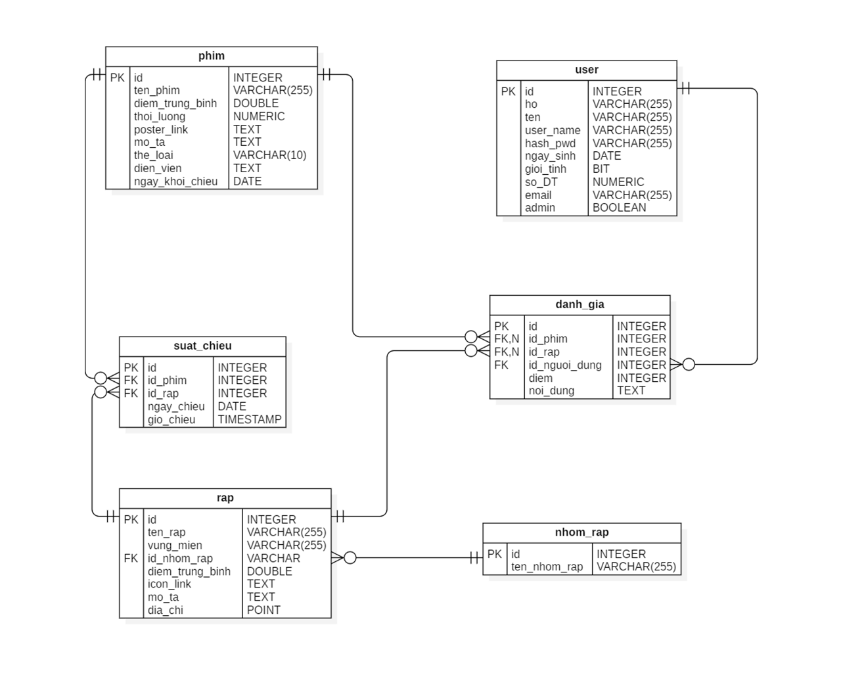
3.2. Sơ đồ thực thể – quan hệ (ERD)
Sơ đồ thực thể – quan hệ (ERD)

Slide 23
3. Thiết kế hệ thống
3.1. Kiến trúc tổng thể - Sơ đồ gói
3.2. Sơ đồ thực thể - quan hệ
3.3. Prototype

Slide 24
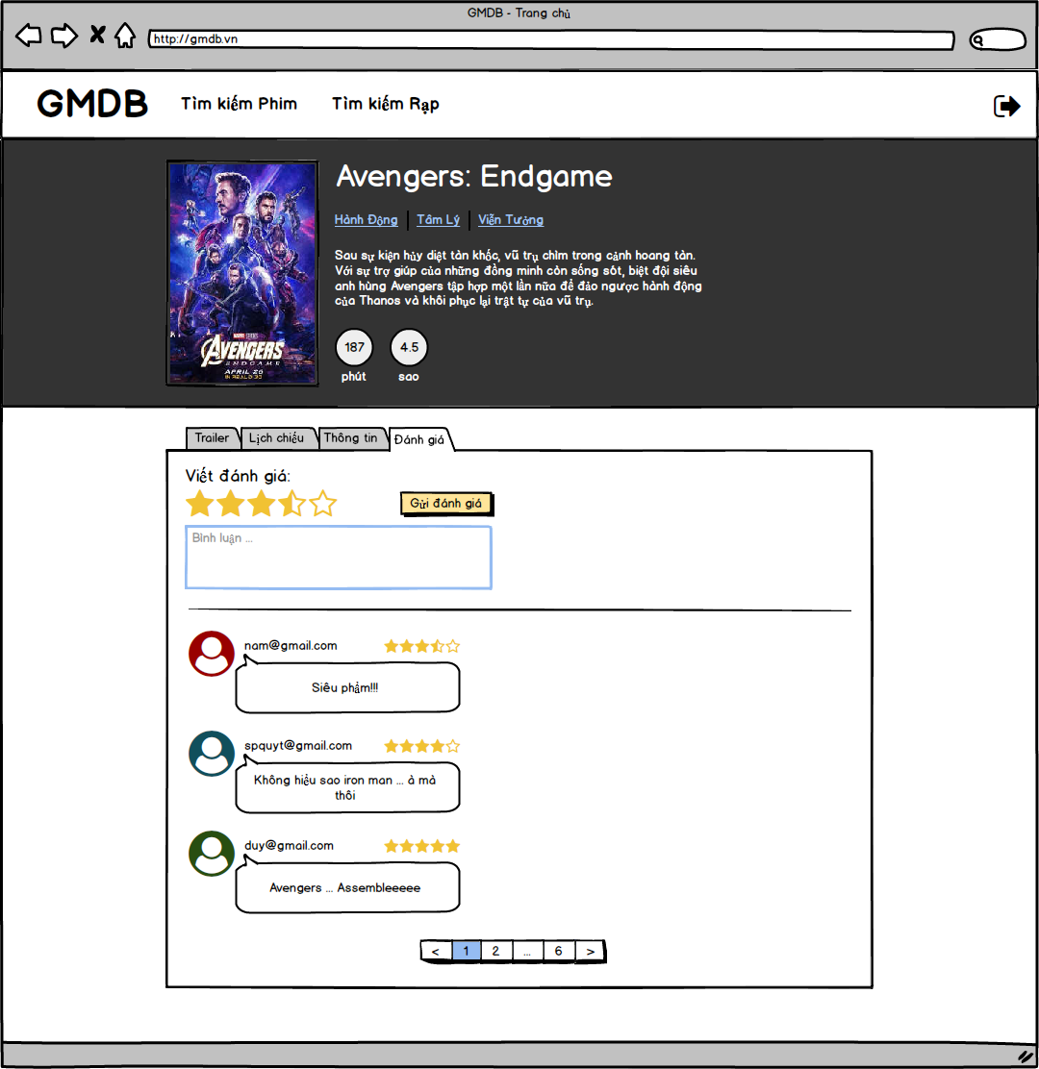
3.3. Prototype giao diện
Giao diện chi tiết phim
và đánh giá

Slide 25
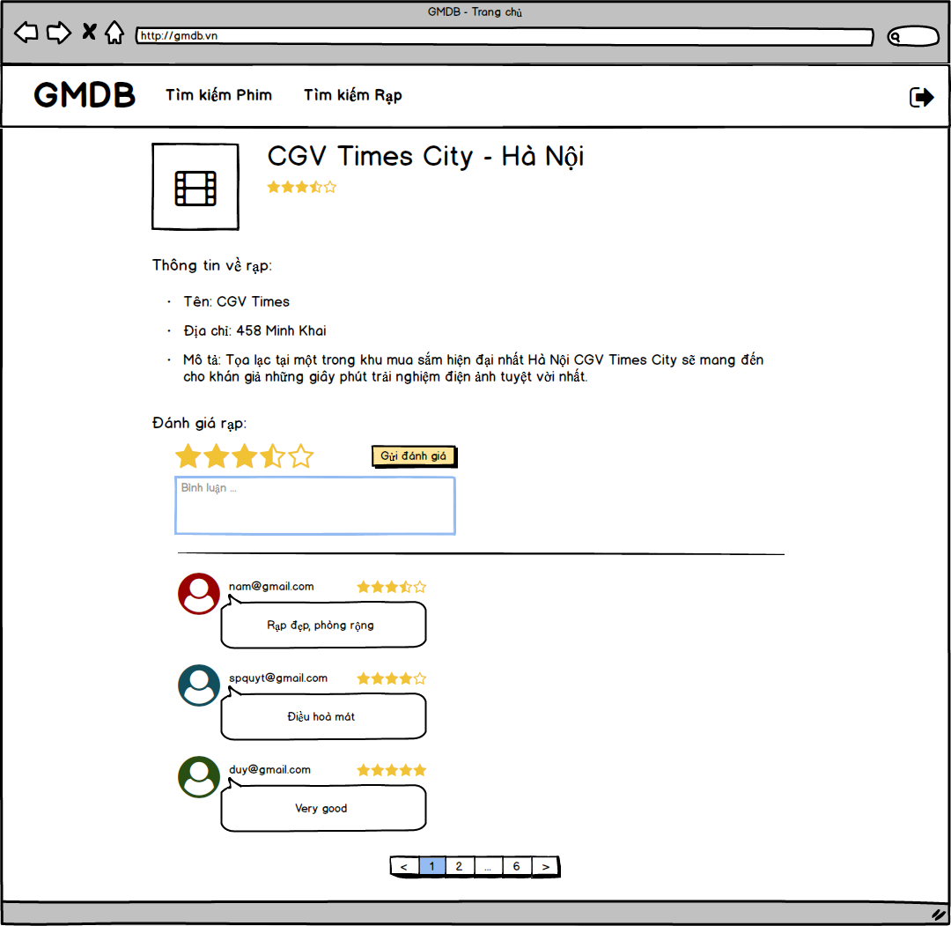
3.3. Prototype giao diện
Giao diện chi tiết rạp

Slide 26
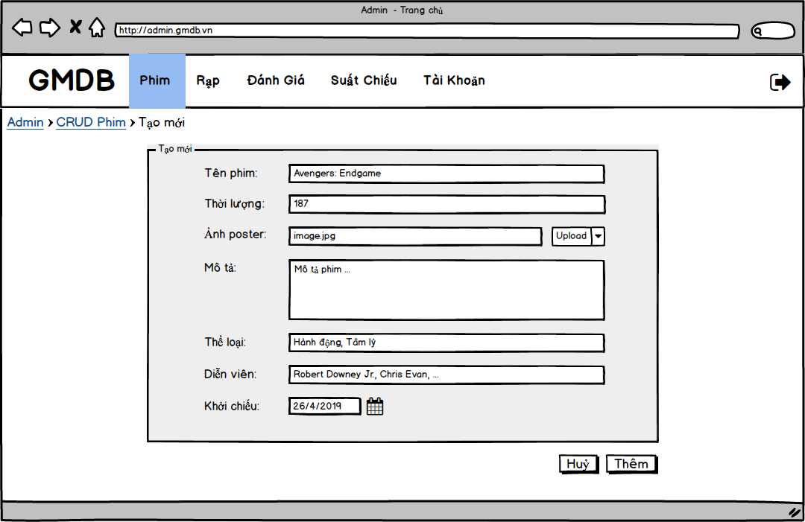
3.3. Prototype giao diện
Giao diện Admin thêm phim

Slide 27
Mục lục
1. Tổng quan đề tài
2. Phân tích yêu cầu
3. Thiết kế hệ thống
4. Tổng kết

Slide 28
4. Tổng kết
* Kết quả đạt được:
Phân tích thiết kế được các chức năng chính của hệ thống
Hiểu được các bước, quy trình, đặc điểm khi phân tích thiết kế hệ thống
Hiểu được chức năng của các loại sơ đồ, tài liệu
Làm việc nhóm
* Cần cải thiện:
Chức năng của hệ thống cần thiết kế nhiều hơn, đặc sắc hơn
Các biểu đồ còn chưa thống nhất về việc đặt tên (do các thành viên chia công việc ra làm)

Slide 29
Cám ơn thầy cô và các bạn đã lắng nghe!

